Slide 1
Вредные привычки и подростковая среда

Slide 2
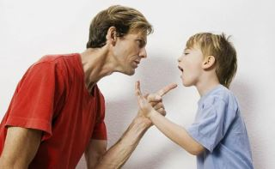
Подростковый возраст — один из самых сложных жизненных периодов для ребенка и его родителей. В это время между детьми и взрослыми нередко возникают конфликты. Причины разногласий самые разные, но основной из них является непонимание.

Slide 3
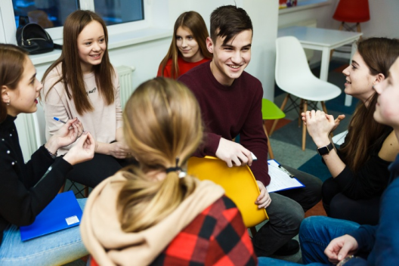
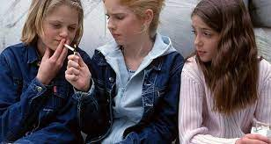
Общение со сверстниками – одна из главных потребностей в подростковом возрасте. Общаясь друг с другом, ребята получают поддержку, заботу, одобрение. В компании никто не будет ругать за неуспеваемость или проступки. Чаще всего к советам своих друзей подростки прибегают, когда возникают трудности в общении с родителями (законными представителями), учителями или человеком к которому подросток испытывает симпатии.
В этом общении, родителям (законным представителям) несовершеннолетнего важно знать характер компании, в которой вращается их ребенок, и какой опыт от общения со своими сверстниками он получает. Ведь в этой компании подросток развивается и растет.

Slide 4
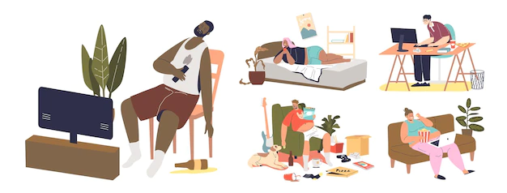
Привычка - это действие, постоянное осуществление которого стало для человека потребностью и без которого он уже не может обойтись.
Вредные привычки - это привычки, которые вредят здоровью человека и мешают ему осуществлять свои цели.

Slide 5
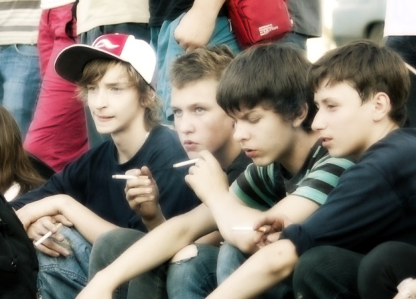
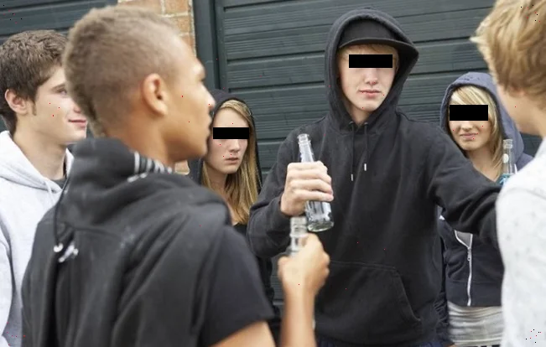
Курение, злоупотребление алкоголем, употребление наркотических веществ, беспорядочный образ жизни - вредные привычки, которые как магнит притягивают к себе подростков. Поддавшись влиянию большинства, решив, что стали взрослыми, подростки принимают решение начать «дружбу» с одной из вредных привычек.

Slide 6
В последние годы наблюдается отчетливая тенденция к увеличению распространения табакокурения среди молодежи и более раннему началу регулярного курения. Вероятно, многие из них впервые взяли сигарету в руки – «за компанию», под влиянием друзей.
Другой вредной пагубной привычкой является злоупотребление алкоголем. Согласно медицинским источникам, зависимость от спиртного развивается у молодых людей, которые хотя бы раз в неделю употребляют спиртное. При этом абсолютно не важно, что это: вино, коктейль или пиво. Алкоголизм у подростков развивается в самые короткие сроки. Если 13-летний подросток систематически «балуется» спиртным, то к 15 годам у него сформируется стойкая зависимость от этанола.

Slide 7
Страх быть не таким как все (они же выпивают, и я уже вырос) или наоборот, потребность «завоевать» место в компании, повысить свой социальный статус, потребность получить удовольствие, уменьшить тревогу и страх, облегчить общение со сверстниками, испытать необычные ощущения и не быть «белой вороной» оборачивается пристрастием к вредным привычкам: выпивкой, курением или приемом наркотических веществ.

Slide 8
Как защитить ребенка?
Ответ очень простой – УДЕЛИТЕ ВНИМАНИЕ СВОЕМУ РЕБЕНКУ!
Создайте такую атмосферу дома, чтобы ребенок был постоянно занят. У ребенка не должно быть времени на бездарную трату времени. Организуйте его досуг: занятия спортом, помощь по дому. Приучайте его убирать дом, готовить себе еду. Закрепите за ним часть обязанностей работы по дому, пусть он несет за них ответственность. Как можно больше общайтесь с ребенком, узнавайте про его интересы, спрашивайте, что беспокоит вашего ребенка, старайтесь как можно больше времени проводить вместе. Любите своего ребенка таким, какой он есть: и когда его поведение и успехи приносят вам радость, и когда он совершает ошибки. Объясните ребенку, как важно беречь своё здоровье. Каждый день учите своего ребенка следовать хорошей привычке.

Slide 9
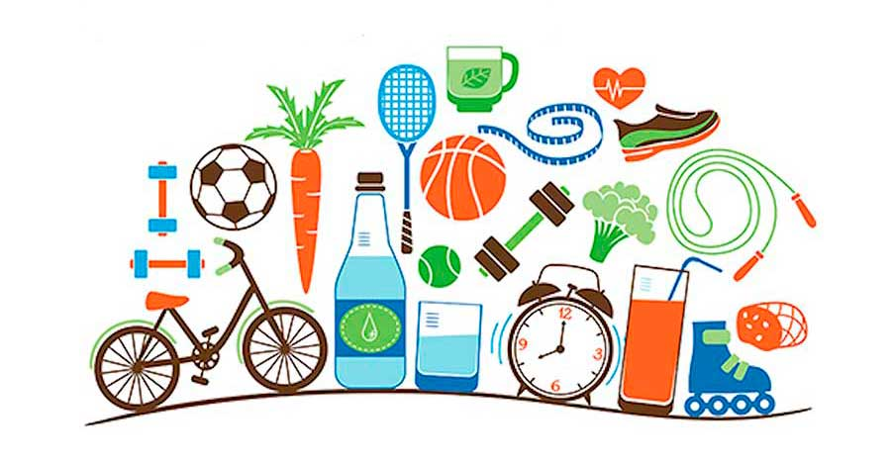
Объясните ребенку, что жизнь прекрасна и без вредных привычек и что для того, чтобы завоевать авторитет не нужно иметь вредные привычки. Наоборот здоровый образ жизни – вот что модно и современно!

